Slide 1
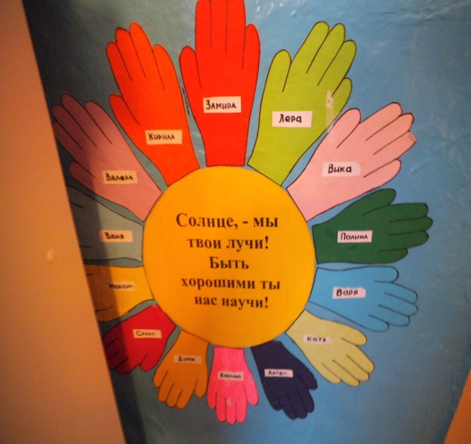
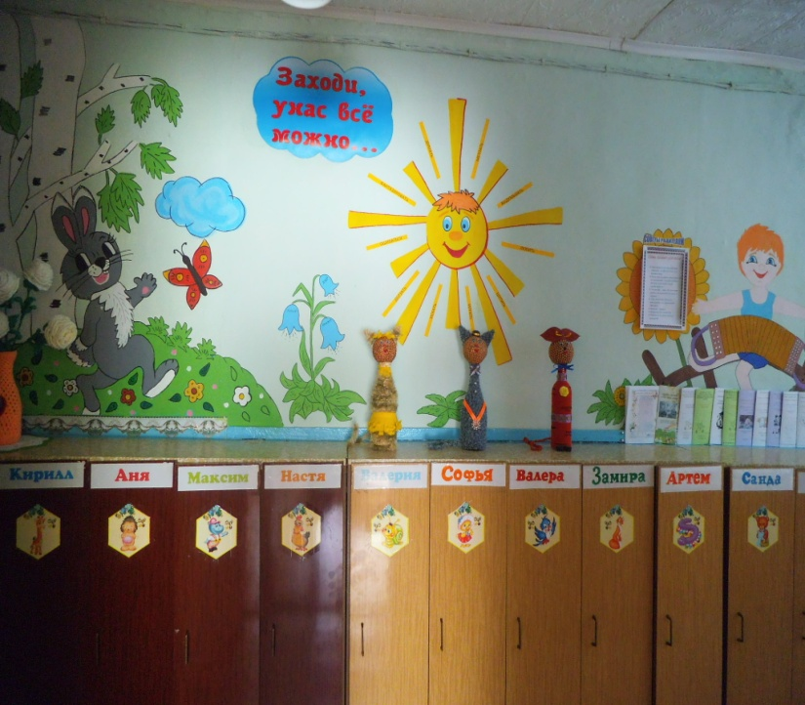
Представляем Вашему вниманию презентацию предметно - развивающей среды ДОУ
Составили: Троценко Светлана Владимировна
Воспитатель 1 категории
МКДОУ Курьинский детский сад
2016г.

Slide 2
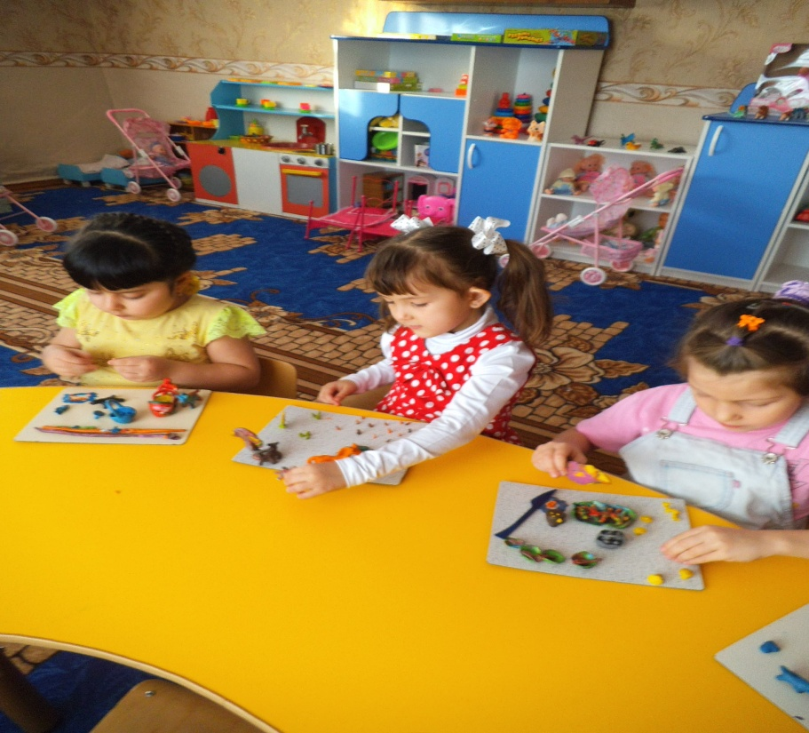
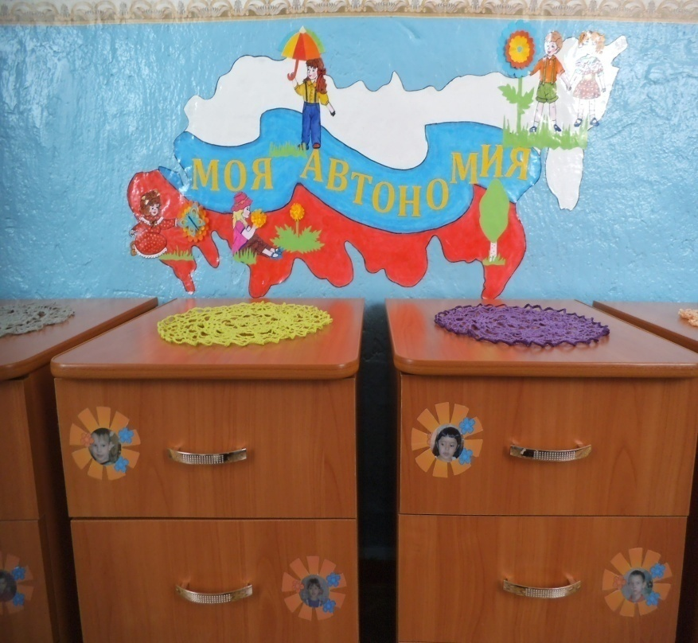
Развивающая среда – это необходимый фактор для развития ребенка.
Чем богаче и насыщенней развивающая среда, тем интереснее и познавательнее в ней находиться ребенку.

Slide 3
Именно среда – условие оптимального саморазвития личности.
Благодаря ей ребёнок сам может развивать свои индивидуальные способности и возможности.
Роль взрослого заключается в правильном моделировании такой среды, которая способствует максимальному развитию личности ребёнка.
Цель: сконструировать многоуровневую многофункциональную предметно-развивающую среду
для осуществления процесса развития творческой личности воспитанника на каждом из этапов его развития в дошкольном учреждении

Slide 4
При создании предметной среды мы руководствовались
следующими принципами, определенными во ФГОС
дошкольного образования:
Содержательно- насыщенный.
Полифункциональный (много функций).
Трансформируемый (возможность изменять ППС в зависимости от ситуации, интересов и возможностей).
Вариативный (периодическую сменяемость игрового материала, появление новых предметов и. т. д).
Доступный.
Безопасный.

Slide 5
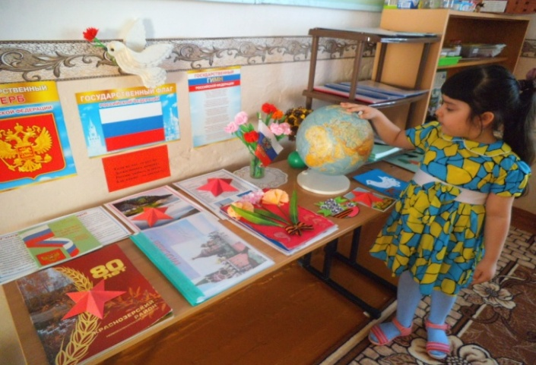
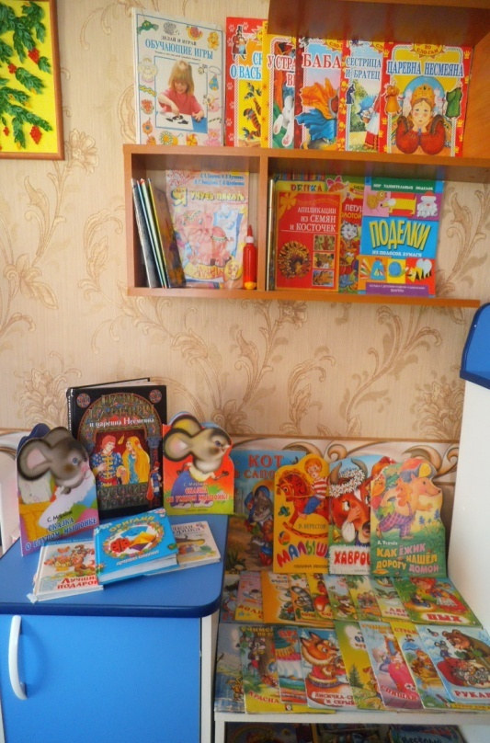
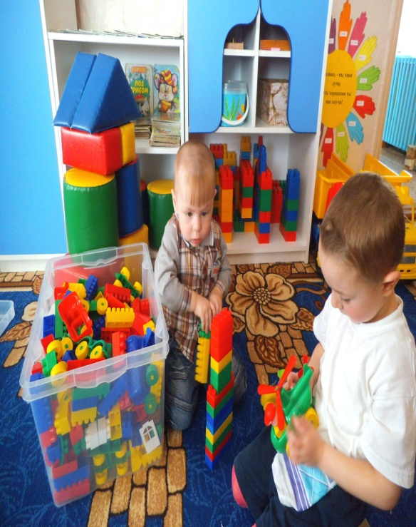
Основные принципы организации РППС
Доступная
Содержательно-насыщенная
Трансформируемая

Slide 6
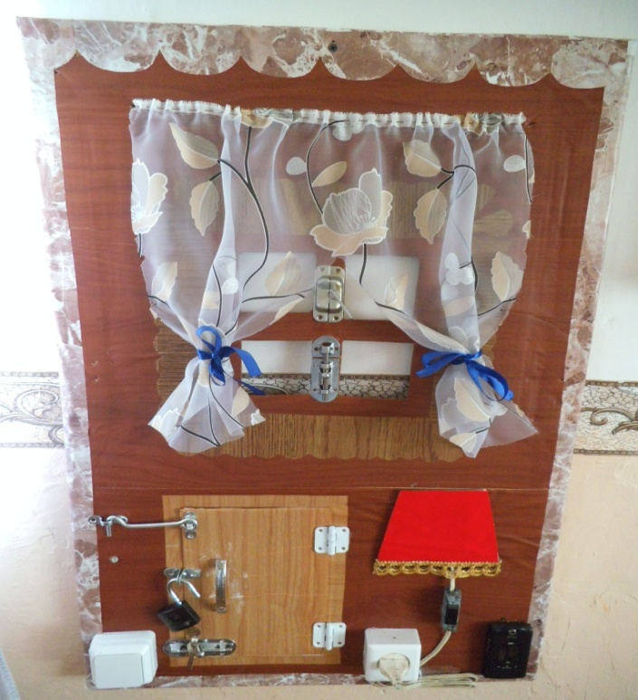
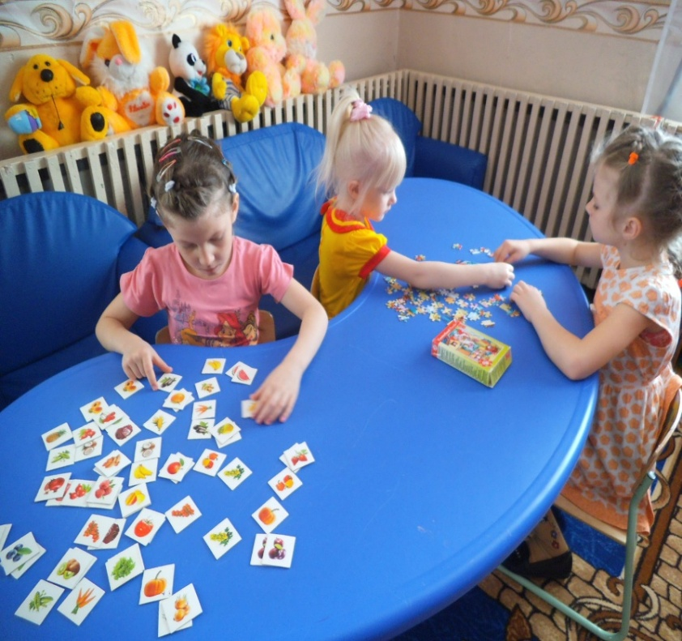
Безопасная
Вариативная
Содержание предметно-развивающей среды отражает гендерный подход, соответствует интересам мальчиков и девочек, периодически изменяется, варьируется, постоянно обогащается с ориентацией на поддержание интереса детей, на зону ближайшего развития,
на информативность и индивидуальные возможности детей.

Slide 7
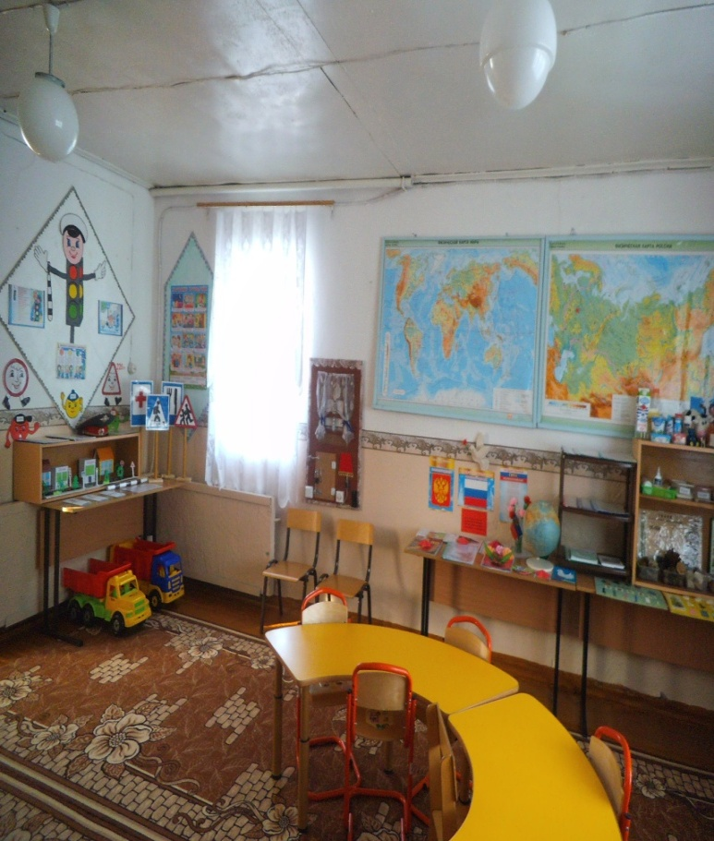
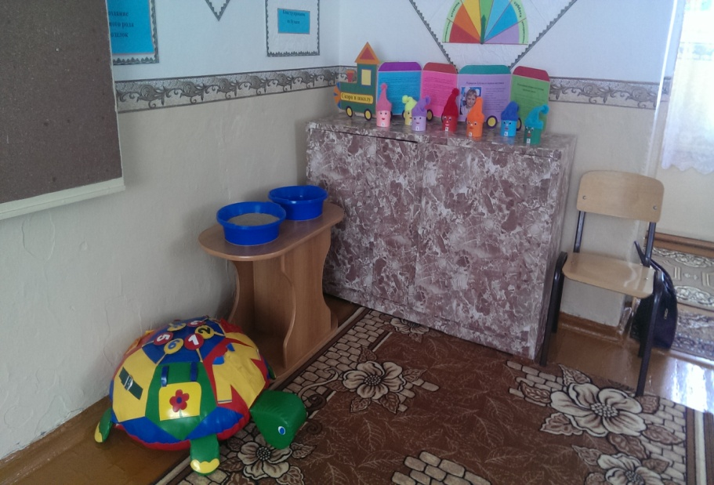
В комнате продуктивной деятельности дети:
могут заняться различными видами продуктивной деятельности;
рассматривают и обследуют предметы
декоративно-прикладного творчества:
рассматривают тематические альбомы,
иллюстрации, плакаты;
экспериментируют с различными материалами и
техниками;
изготавливают поздравительные открытки,
атрибуты к сюжетно-ролевым играм.
Комната продуктивной деятельности

Slide 8
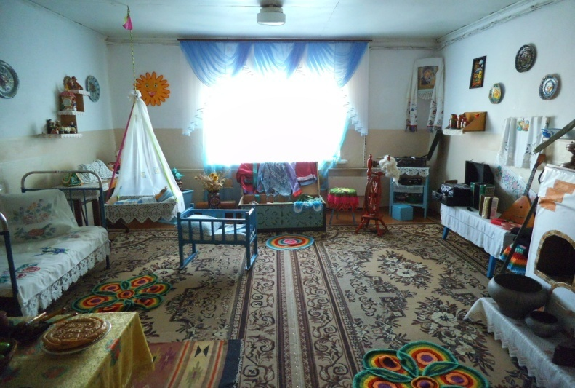
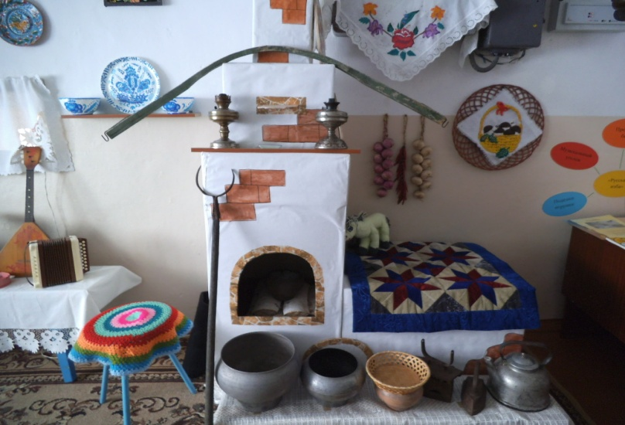
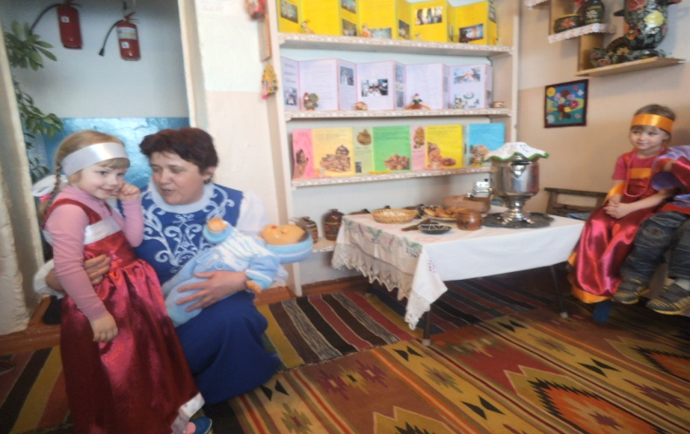
Мини-музей «Русская изба»
.
.
Мини- музей зона удивления , творчества и совместной работы детей и их родителей.

Slide 9
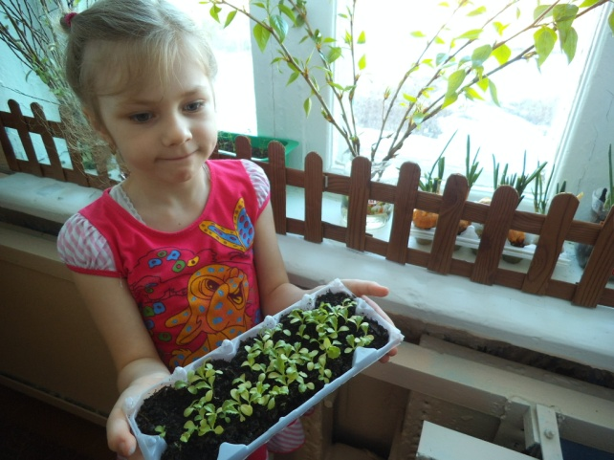
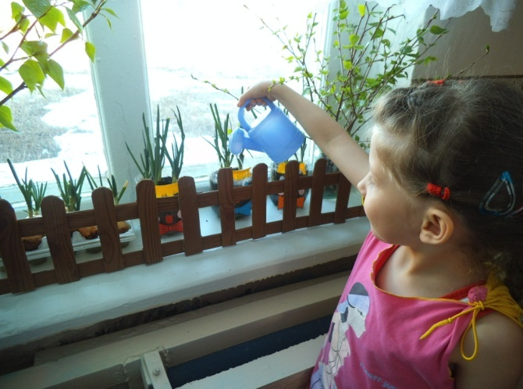
Опытно-исследовательская деятельность
Уголок экспериментирования
Огород на окне
Наблюдения и опыты, учат приобретать способность самим ставить вопросы и получать на них ответы, оказываясь на более высоком умственном и нравственном уровне.

Slide 10
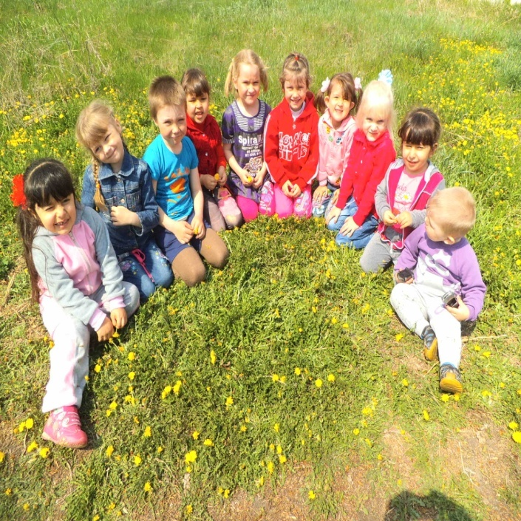
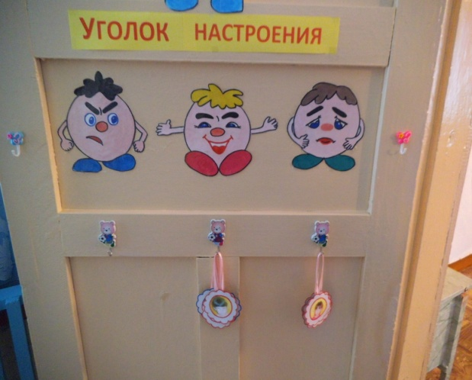
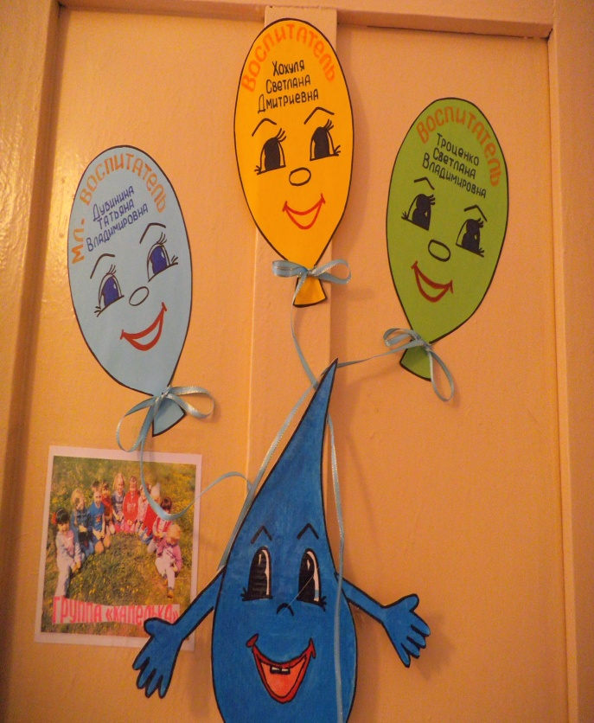
Предметно - развивающая среда в нашей группе оборудована с учетом возрастных особенностей детей способствует всестороннему развитию, обеспечивает их психическое и эмоциональное благополучие. В группе 15 детей. Из них 5 мальчиков и 10 девочек
Так начинается наше утро.

Slide 11
Центры:
познавательный;
литературный;
строительно – конструктивный;
изо;
экологический;
учебной деятельности;
театрализованной деятельности;
экспериментально – исследовательской деятельности;
сюжетно- ролевой;
центр информации для родителей;
двигательной активности.

Slide 12
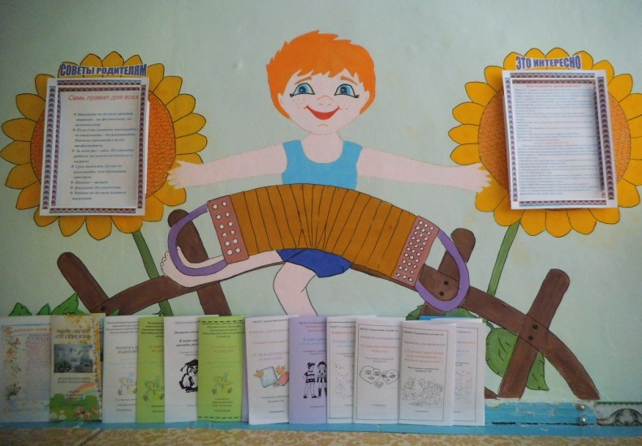
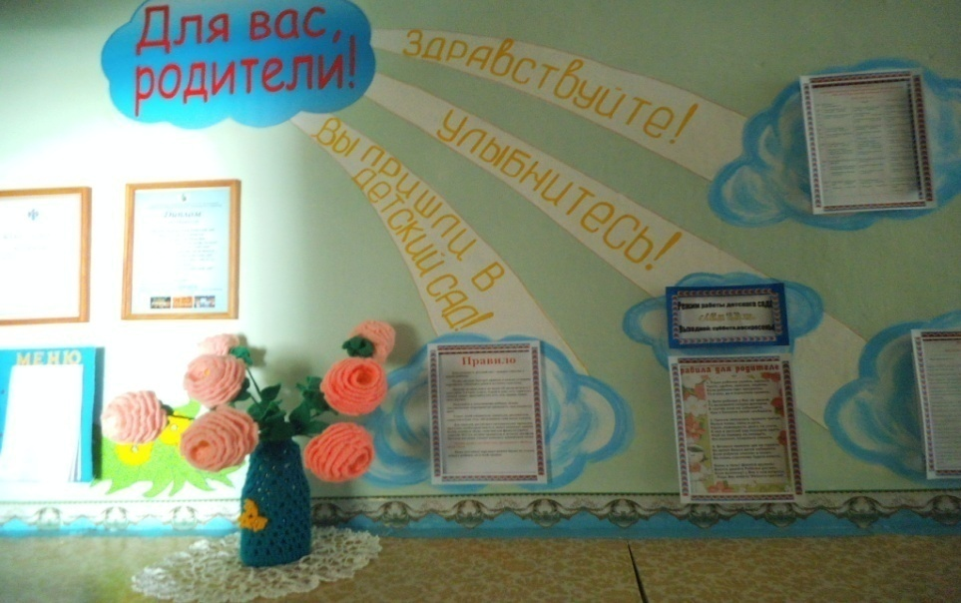
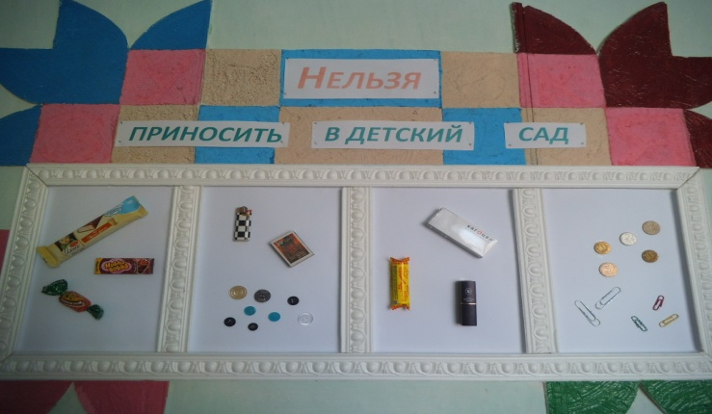
Центр информации для родителей
Мамы ,папы ,мы скучаем
Но без дела не сидим,
Всё что делали сегодня ,
Рассказать мы вам хотим!

Slide 13
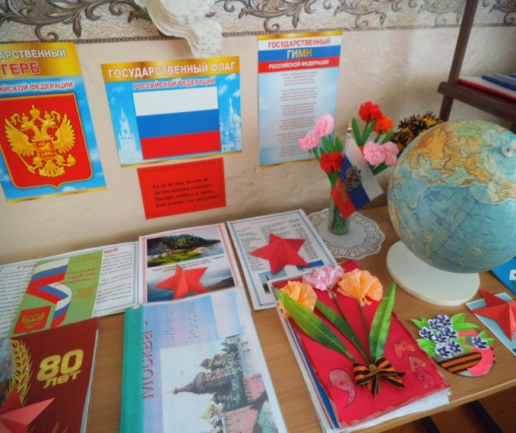
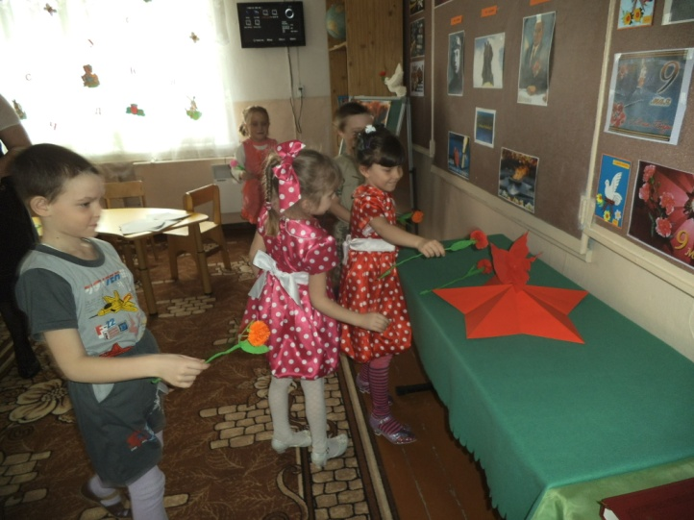
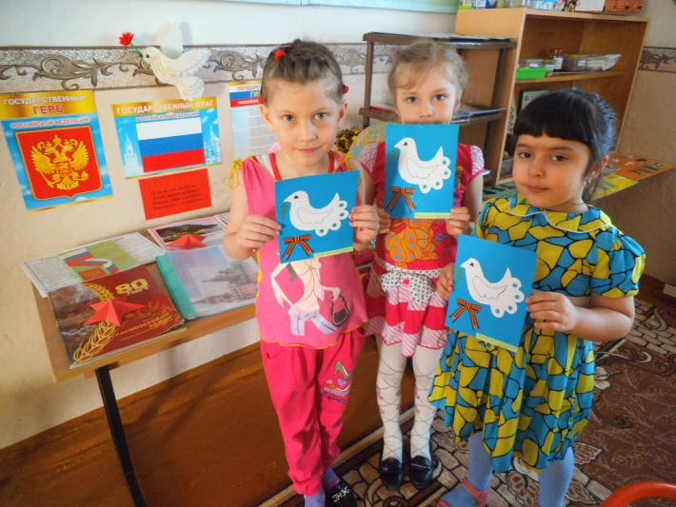
Центр патриотического воспитания
Патриотический уголок помогает знакомиться с родной страной, государственной символикой, историческим прошлым России

Slide 14
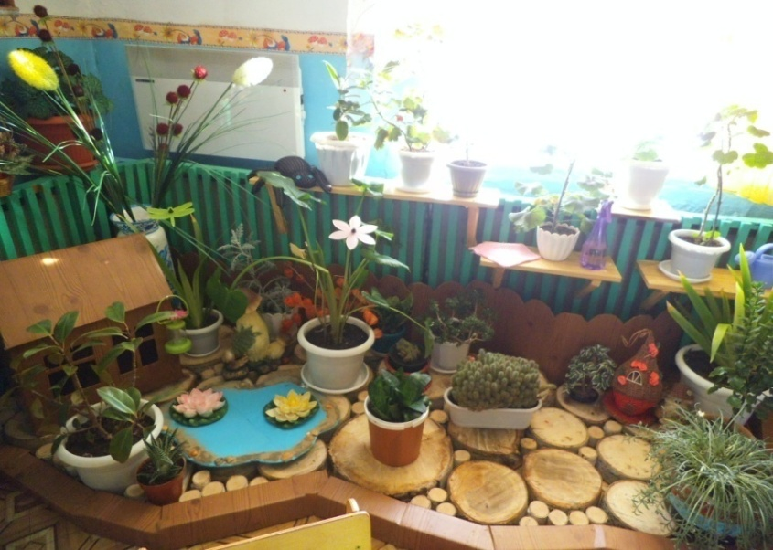
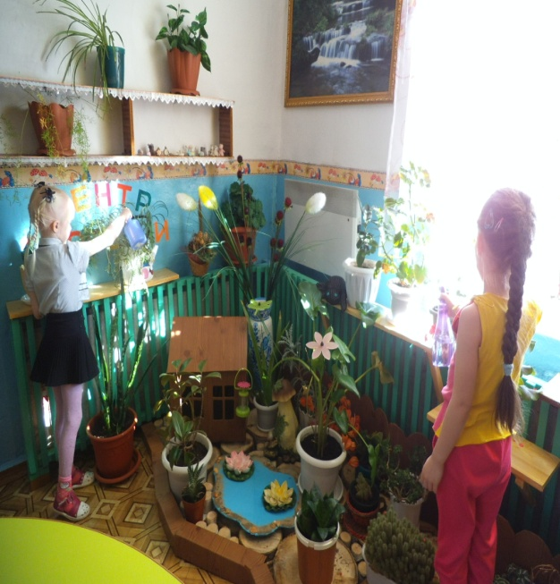
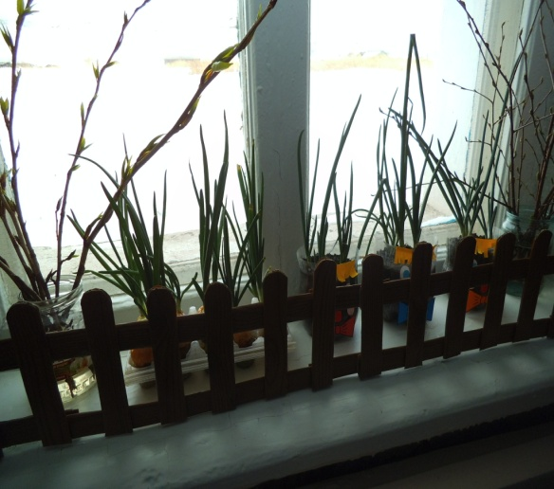
Центр природы
Центр природы
В этом уголке дети:
- ухаживают и наблюдают за изменениями в процессе роста растений;
- работают с календарём природы;
- исследуют и создают коллекции (камней, ракушек, семян);
- играют с макетами;
- изучают сезонные состояния погоды, растений, животных;
- составляют рассказы о природе по картинкам;
- высаживают семена и выращивают «огород» на окне.

Slide 15
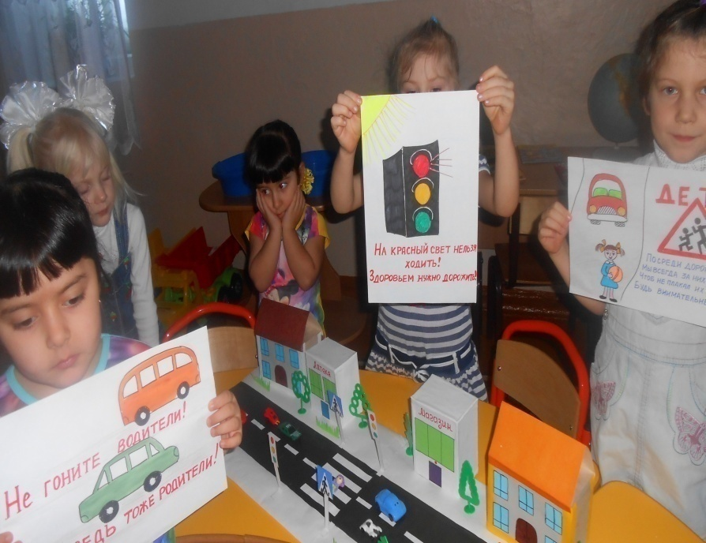
Уголок ПДД
С целью научить наших детей безопасному поведению на дороге , нами был создан уголок дорожной безопасности.

Slide 16
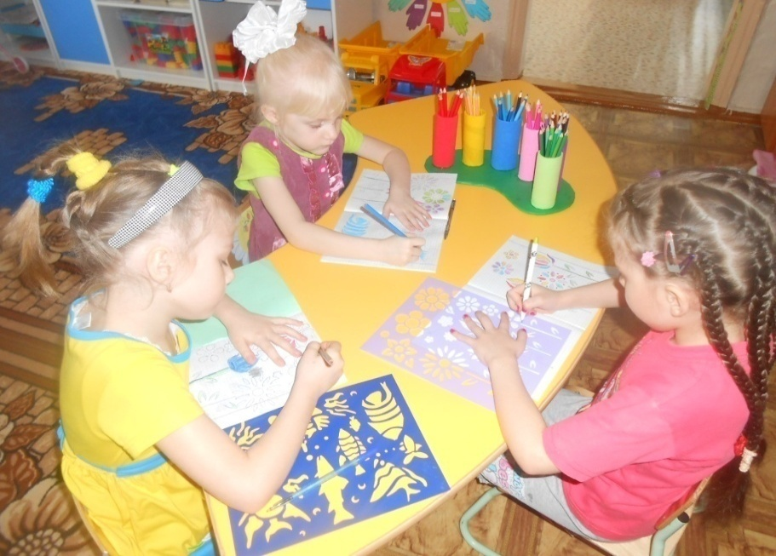
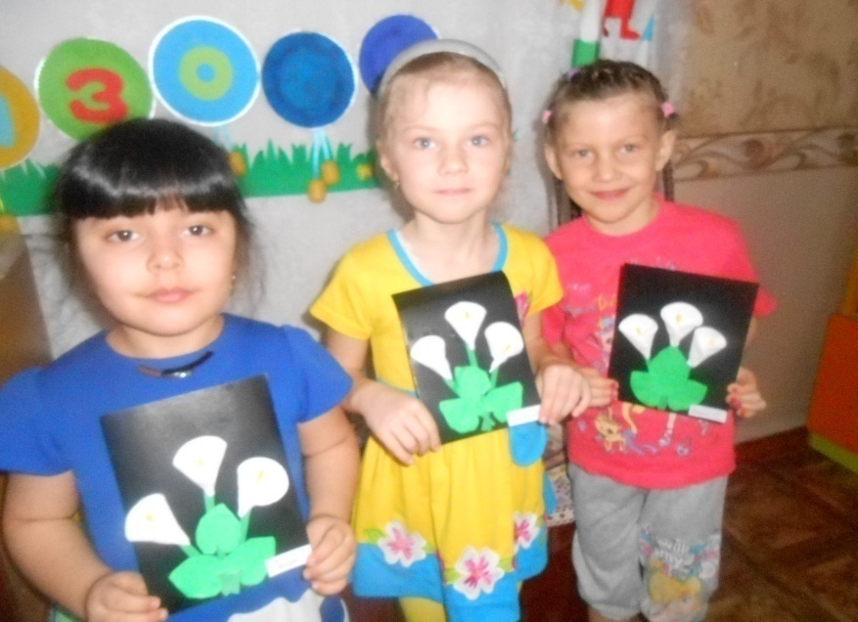
Центр ИЗО
Художником может быть я и не стану,
Но вот рисовать я люблю!
Альбомы и ручки, мелки и тетради
Всё в этом центре я найду!

Slide 17
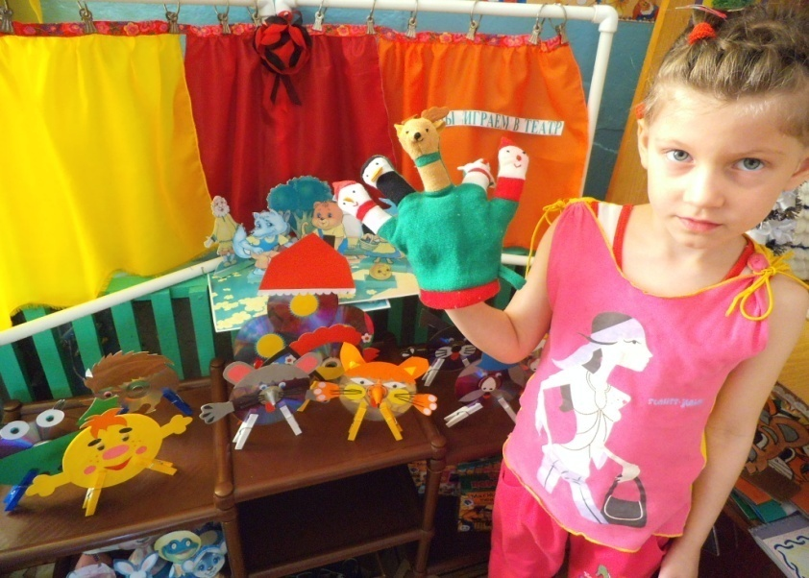
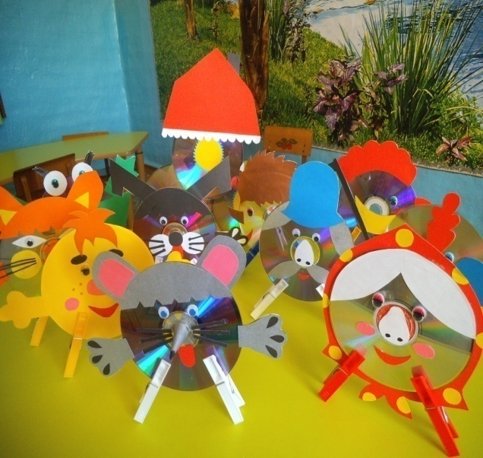
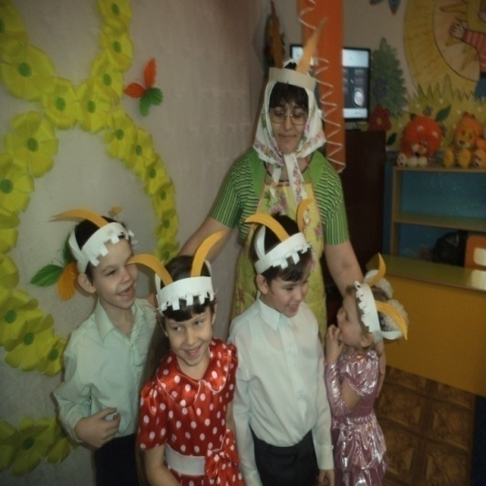
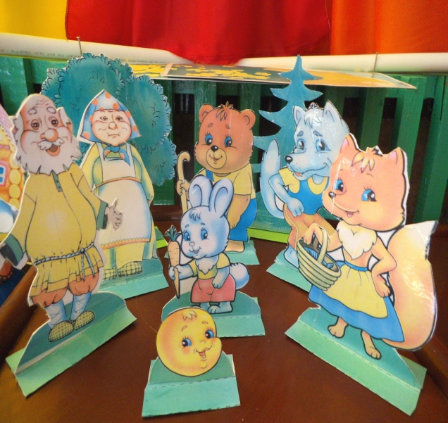
Центр театрализованной деятельности
ППС должна не только обеспечивать совместную театрализованную деятельность, но и являться основой самостоятельного творчества ребёнка, своеобразной формой его самообразования.

Slide 18
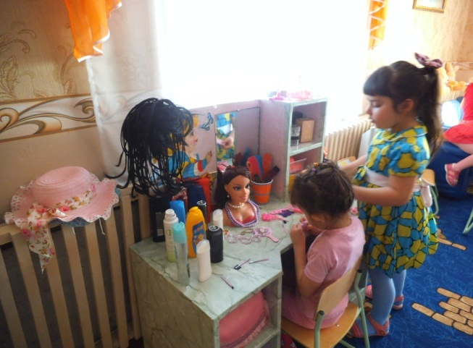
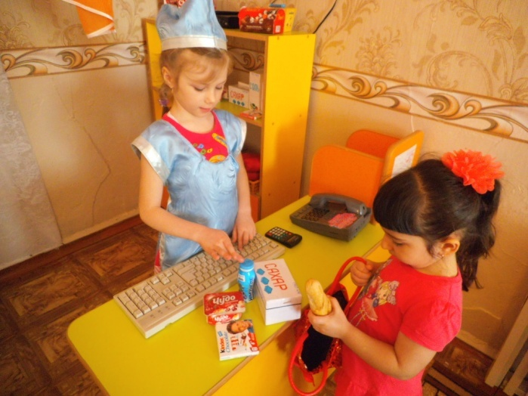
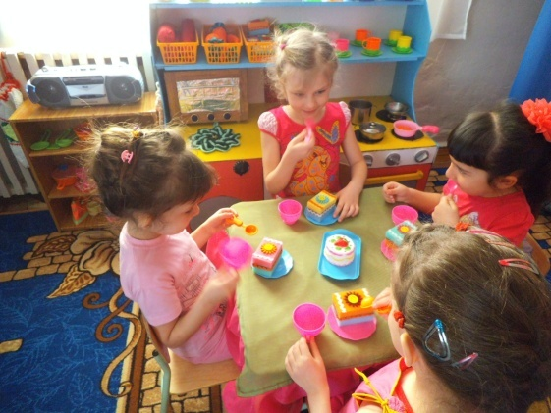
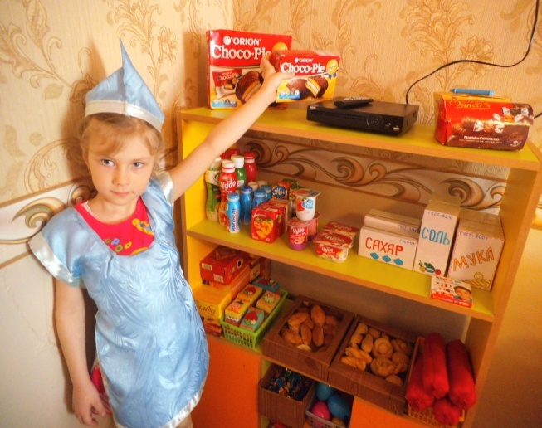
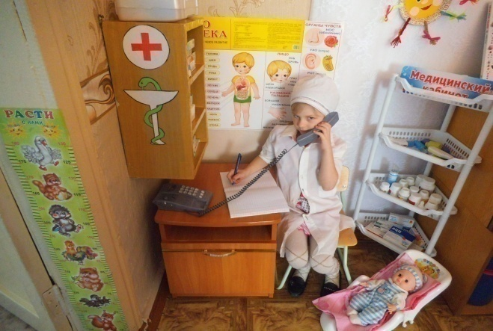
Центр сюжетно-ролевых игр
Салон красоты
Магазин
В салон красоты скорей поспешите,
Макияж и причёску здесь наведите.
Кухня
Здесь находится больница,
Если надо полечиться,
Приходите - доктор ждёт,
Он сейчас приём начнёт.
Здесь находится больница,
Если надо полечиться,
Приходите - доктор ждёт, Он сейчас приём начнёт.

Slide 19
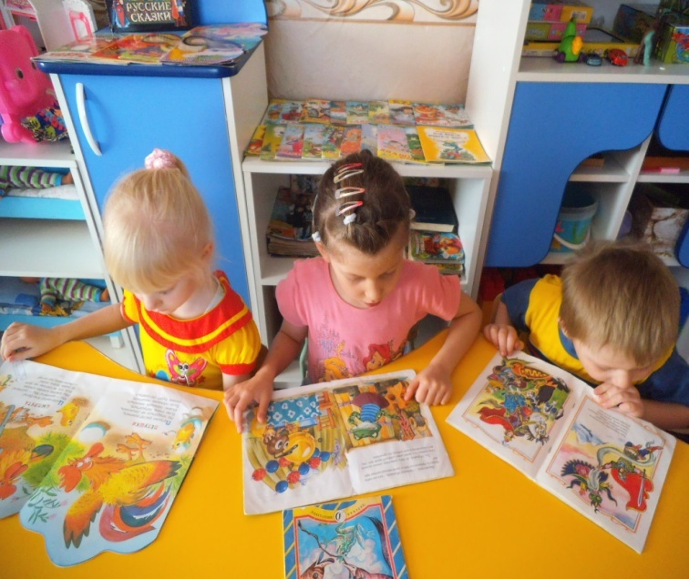
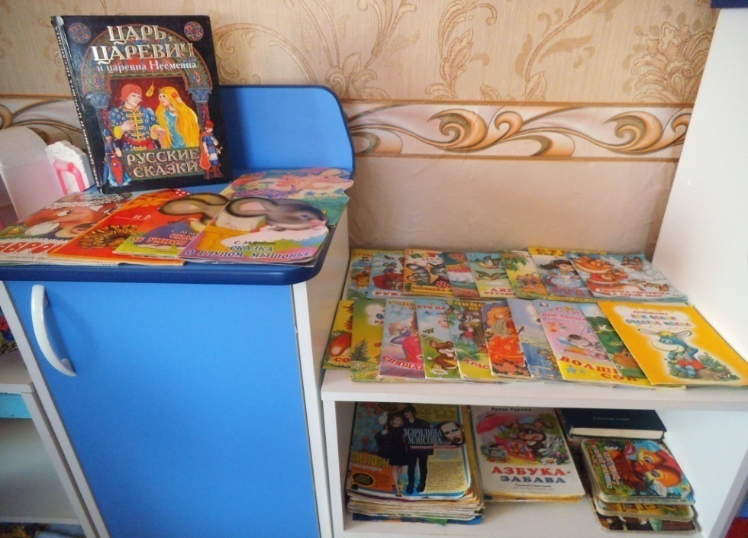
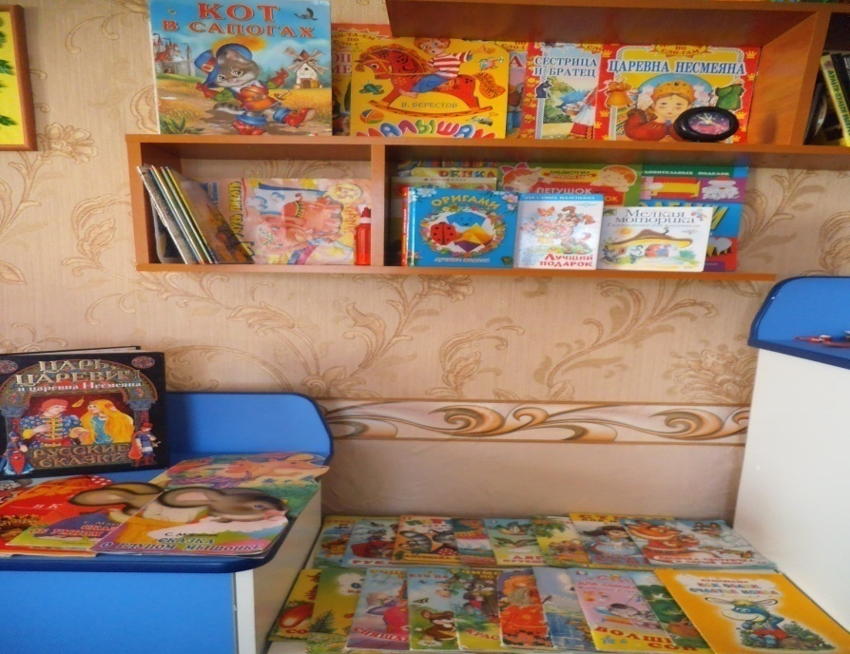
Центр книги, созданный в нашей группе, мы считаем, является ступенью в мероприятиях для детей и родителей по приобщению к художественному чтению, формированию запаса литературных, художественных впечатлений, развитию литературной речи.

Slide 20
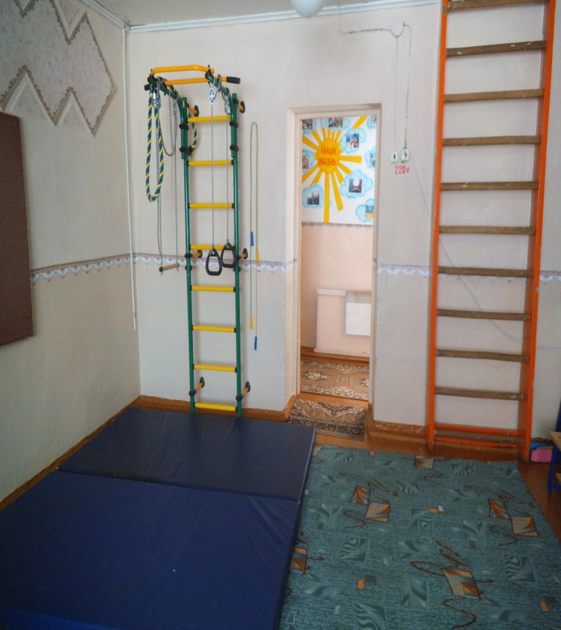
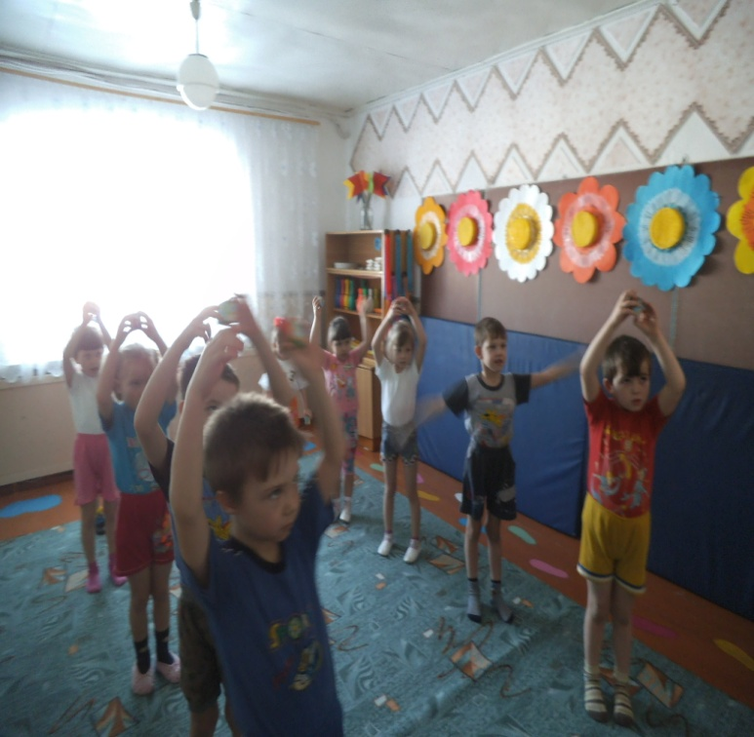
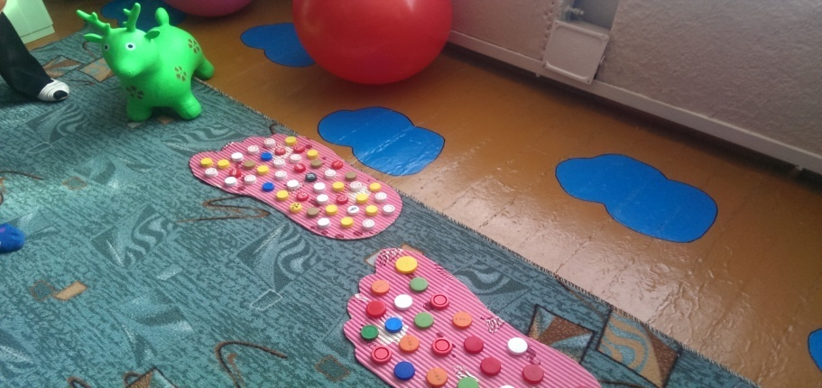
Центр двигательной активности
Здесь дошкольники занимаются и закрепляют разные виды движений: прыжки с продвижением по извилистой дорожке, игры с мячом, лазание, метание в цель и т. п. Увеличение двигательной активности оказывает благоприятное влияние на физическое и умственное развитие, состояние здоровья наших детей.

Slide 21
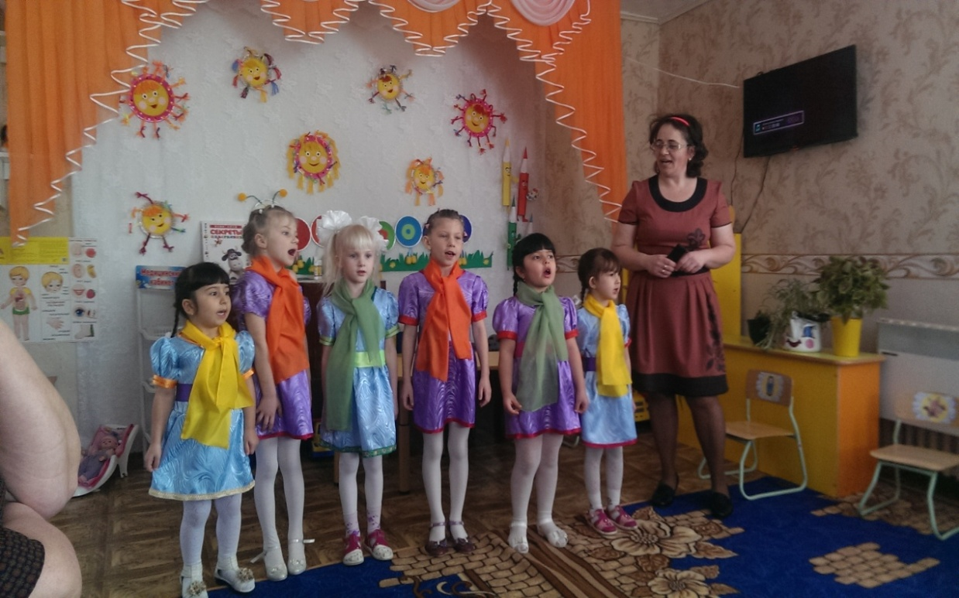
Есть танцоры , есть певцы,
Обаятельные и самостоятельные,
Говорливые и спокойные,
Все уважение достойные
Приглашаем в гости к нам, очень рады мы гостям!!!

